Slide 1

https://fietsersbondnazareth.jouwweb.be/enquete-fietsen-in-nazareth-2020
Eindstand 06/09:
182 antwoorden

Slide 2
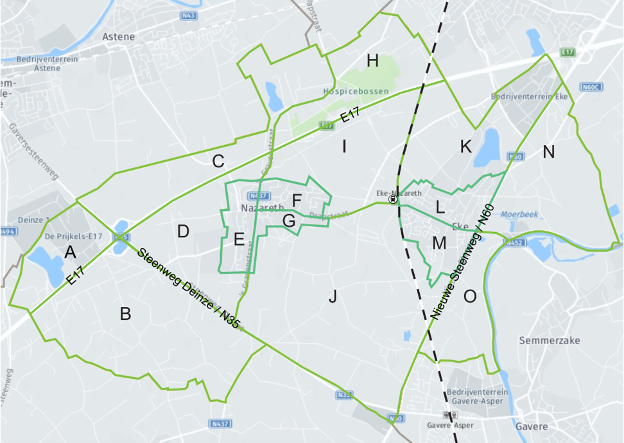
In welk deel van Nazareth woon je?
Notes:
Het diagram weerspiegelt de bevolkingsdichtheid in de zones

Slide 3
Wat is je leeftijd?
Notes:
Jammer dat we bepaalde leeftijdsgroepen niet bereiken, dit kan een vervolg zijn. Jongeren: via de scholen. Oudere leeftijdsbevolking: welke kanalen? Ouderenraad? Seniorencafé?

Slide 4
Welke van deze vervoermiddelen gebruik je voor je verplaatsingen?
(182 antwoorden)

Slide 5
1. Welke verplaatsingen BINNEN de gemeente doe je momenteel regelmatig met de fiets?
(182 antwoorden)
Notes:
Opvallend: relatief weinig school- en werkverkeer, ook trein en bus.
Veel mensen werken niet in Nazareth
+ meer recreatief fietsen door coronaperiode?

Slide 6
2. Hoe frequent neem je de fiets voor je verplaatsingen BINNEN de gemeente?
(182 antwoorden)

Slide 7
3. Welke verplaatsingen BUITEN de gemeente doe je momenteel regelmatig met de fiets?
(182 antwoorden)
Notes:
Mooier cijfer ‘werk’
Treinstation: de fiets wordt nauwelijks gebruikt voor verplaatsing naar een ander station.

Slide 8
4. Hoe frequent neem je de fiets voor je verplaatsingen BUITEN de gemeente?
(182 antwoorden)

Slide 9
5. Wat zijn voor jou de voornaamste drie redenen om de fiets te gebruiken bij je verplaatsingen?
(182 antwoorden)
Notes:
Goed om argumenten uit te halen voor promotie van fietsen.

Slide 10
6. Wat zijn voor jou persoonlijk de voornaamste drie redenen om de fiets NIET te gebruiken bij je verplaatsingen?
(182 antwoorden)
Notes:
Welke punten zijn punten waar het beleid iets kan aan doen?
Fiets gestolen
Veiligheid
hindernissen

Slide 11
7. Welke zijn voor jou de drie belangrijkste structurele hindernissen binnen de gemeente?
(182 antwoorden)
Notes:
Sterk inzetten op eerste 2 punten! Complementair.
Eerst goed onderhouden wat er al is, voor er geld wordt gestopt in nieuwe projecten.

Slide 12
8. Welke fietsverbindingen (binnen de gemeente of naar ander gemeenten) gebruik je regelmatig
Notes:
Veel verplaatsingen binnen de dorpskernen, maar ook tussen de dorpskernen onderling.
De fietssnelweg wordt zowel vanuit Eke als Nazareth veel gebruikt.
Ook veel fietsverkeer naar Gent. Een goede verbinding is dus meer dan nuttig.

Slide 13
9. Welke fietsverbindingen zou je graag gebruiken als het veiliger en/of aangenamer kon? M.a.w. op welke routes moet de gemeente volgens jou inzetten met het fietsbeleidsplan?
(182 antwoorden)

Slide 14
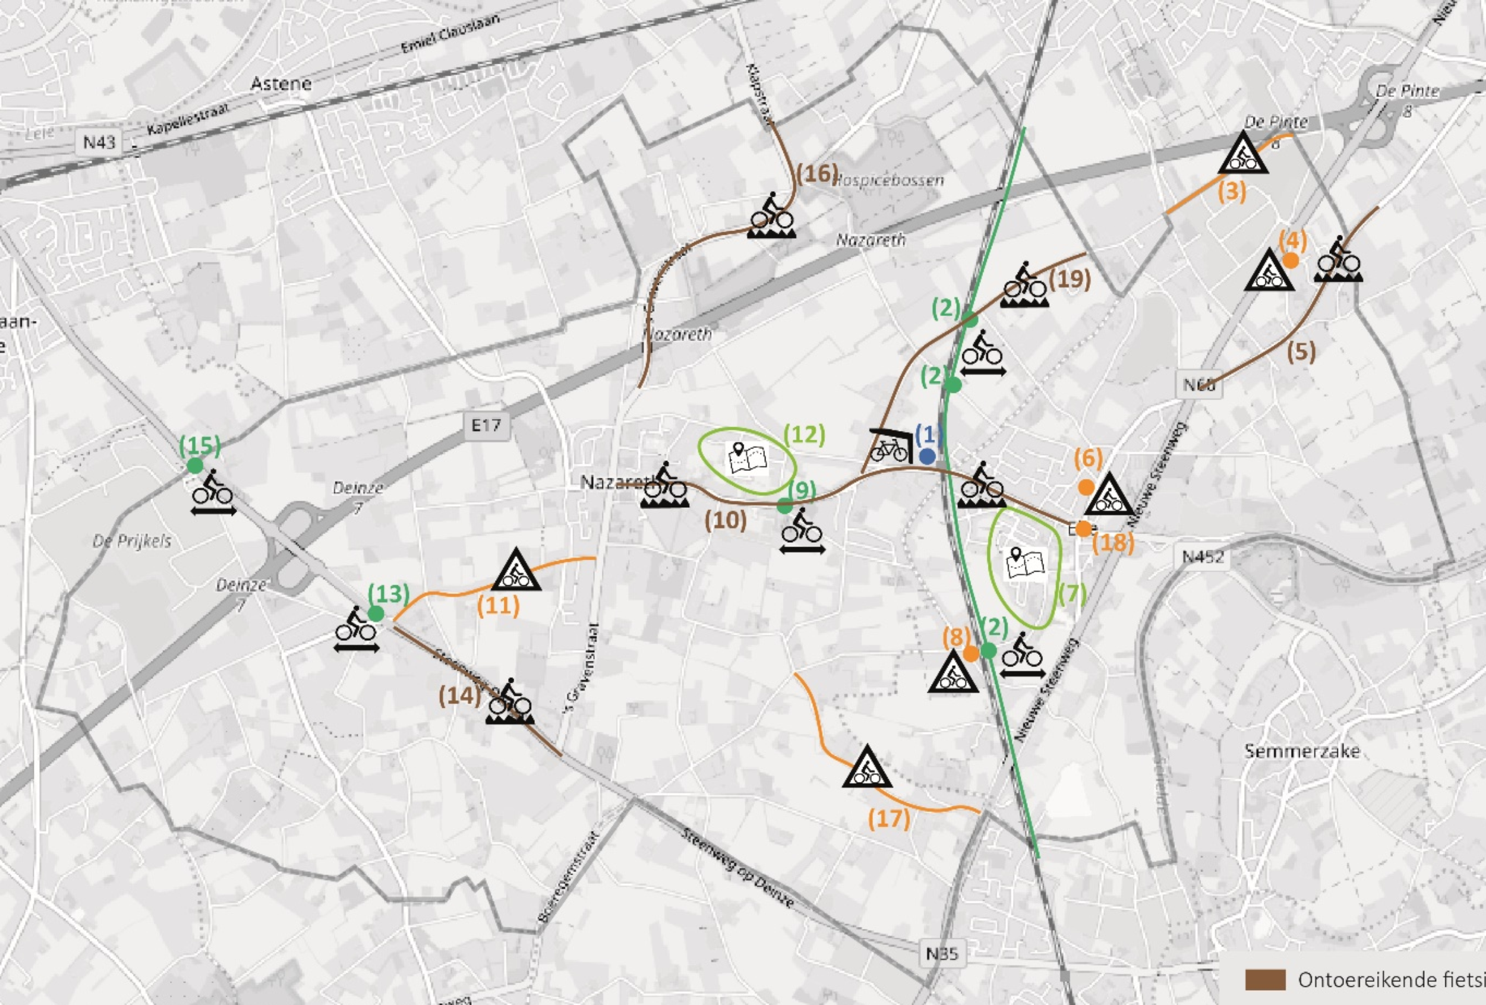
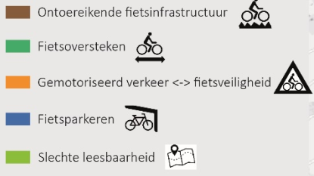
Notes:
Enorm overwicht van ‘centrale as’. Deze zal aangepakt worden op termijn, maar kan er nog zo lang gewacht worden? Moeten de meest dringende pijnpunten niet nu al aangepakt worden?
putdeksels, staat fietspad
Te smal bij het dorp (parkeervakken)
Overgangen
Tip bij heraanleg: waar komen de putdeksels? Steeds afwegen: in voetpad, of midden in weg?
Eke Landuit is aparte problematiek en moeilijk op te lossen op korte termijn.
Dorp blijft zeer veel benoemd worden als pijnpunt.
De volgende punten zijn meer ‘enkelvoudig’, maar daarom niet onbelangrijk.

